Slide 1


2023年度
海外CM管理者评测反馈报告
李艳丽 Summer
2024. 2

Slide 2


1.报告引言及评估框架
报告目的和范围:
主要评估焦点:
本次管理指标定义
2.本年度测评数据分析
管理亮点及待进步指标
下属主观评价
3. 本年度他评-自评四象限反馈
他评-自评结果分析
关键发现和洞见
需要注意的低分维度
目录
CONTENTS

Slide 3
1. 报告引言及评估框架
报告目的和范围
目的：本报告旨在为海外CM管理者提供一个从下往上看的视角，以了解您的下属如何看待您在过去一年的管理表现。通过集成下属的反馈，帮助您更好地认识自己的管理风格和效果，并指出您在团队管理中的优势和改进领域。
范围：评估将涵盖各项关键管理指标、团队成员主客观反馈、以及您的自我评估。未来我们还将对比过往管理数据，以揭示您管理表现的趋势和发展。
主要评估焦点
管理指标：关注您在关键管理领域（如管事、管人、管自己等）和价值观的表现。
团队反馈：分析团队成员对您管理动作和风格的反馈，包括如何培养及授权团队成员、团队氛围构建，以及如何进行有效沟通和反馈。
本次管理指标定义
指标说明：描述所使用的管理指标及其在评估中的作用和重要性。
Notes:
重点提炼，用颜色字体大小来视觉关注

Slide 4
1. 报告引言及评估框架-指标定义介绍
业务熟悉度 | 对外迅速捕捉到行业的变化趋势且能够促使业务决策与行业趋势机会相融合； 对内公司现在的业务有敏锐的信息捕捉，能够对公司重点业务的情况、发展和变化有深度的理解。
全局意识 | 在跨文化环境中考虑资源分配和目标设定，结合公司总部和当地业务的双重视角，制定和实施有效战略。本位做事，越位思考，能站在组织更高一层的视野范围内看待和思考问题
整体筹划 | 能够筹划所负责的业务、组织与人才的布局，规划关键项目的节奏、考虑资源的搭配组合； 有能力带领团队影响协作部门让目标落地，而不仅仅是停留在思考层面。
优先级意识 | 能够把控主次、有明确的优先级意识，梳理出最为重要且紧急的事情，并坚持贯彻对优先级的判断，不动摇。
果断决策 | 在决策过程中，能充分理解当地文化和市场特性，快速分析现有情况的利弊，决策果断，不拖泥带水，敢于承担责任。
过程管理 | 注意对工作进程的跟踪，并关注下属的工作进程，经常听取信息反馈，并给与指导性的帮助； 能够及时获得信息反馈，迅速调整方案和策略。
总结复盘 | 有意识带领团队成员进行项目复盘，能抓住问题本质，制定明确有效的改进方案并输出方法论用于应对同类型工作。
管理业务
Notes:
重点提炼，用颜色字体大小来视觉关注

Slide 5
1. 报告引言及评估框架-指标定义介绍
战略传达 | 管理者定期向下传达公司及部门战略，确保团队成员清晰了解公司及部门战略并鼓励互动和反馈，激发团队成员的信心和参与感。
梯队建设 | 拥有在团队管理中对人才的布局意识，合理搭建人才梯队；让团队拥有十足的活力与抗风险性， 并且能够持续让团队成员不断成长进步。
团队氛围 | 创建一个与公司文化紧密相连且深植于当地文化的团队氛围，运用良好的组织氛围吸引与黏合团队内成员，让团队更具有凝聚力与归属感；注重员工个人学习成长，善于分享并鼓励团队内成员学习分享，有意打造团队内学习氛围。
公正公平 | 公正地评价员工，共同的价值观是对员工做出公正评价的基础。对员工绩效做出公正评价的依据。公平地对待员工，为每位员工的发展提供公平的机会和条件能够做到坚持公平合理的利益分配尺度，保证组织成员的基本权利和正当利益。
知人善任 | 理解并尊重员工的多元文化背景，发掘和利用员工的潜力和优势，为员工提供适宜的工作和发展机会。
授权意识 | 能够给下属提供成长的机会并且进行有效的授权，提供一个让下属主动成长被认可且被发现的平台，促使更多的主动性产生。
及时反馈 | 创建沟通反馈渠道，对下属的工作及时给予反馈（正反馈和负反馈）。正反馈：能够通过不同的方式激励下属，让激励时刻有效。负反馈：让下属及时了解不足，及时改正。帮助下属扬长避短。
换位思考 | 尝试从对方的接角度和立场考虑问题，设身处地去感受和体谅他人，并以此作为处理工作中人际关系，解决沟通问题的基础。
向下辅导 | 能够制定团队的成长目标，对人的培养与带教尽心尽力，通过有效的成长机制创造团队学习的氛围， 并且给予充足的引导或成长机会。
容错力 | 在下属遇到困难或错误时，提供支持和指导，而非简单责备。对下属的错误采取建设性的态度，将其视为学习机会而非惩罚的机会，鼓励下属从中吸取经验教训，共同成长。
管理团队个人
Notes:
重点提炼，用颜色字体大小来视觉关注

Slide 6
1. 报告引言及评估框架-指标定义介绍
创新能力 | 富有创造性思维；﻿按照惯例处理问题遇到阻碍时，摒弃原有的固化思维，能以创新的角度思考问题，在解决问题时常有新点子，新想法。
学习能力 | 能通过各种渠道学习新知识、吸取各种经验、增加学识、提高技能并学以致用； 当工作内容发生变化时，积极主动地通过学习来弥补自己所缺的知识与技能。
自省 | 能够阶段性自我反省，复盘自己过去的行为、结果和态度，让自己能够客观的认识自己， 并且能够接纳他人的建议，开放坦诚的面对他人的反馈，并因此受益。
影响力 | 令人信服，在员工中有良好口碑，获得大多数人的支持，能为员工描绘个人发展蓝图。
适应多元文化 | 深入理解和尊重多元文化背景，适应不同文化社会习俗、工作方式和沟通风格，有效沟通和协作。
本地化策略 | 制定和执行符合当地实际情况的策略和决策，理解当地市场特性，有效利用本地资源，根据地区特点调整管理和运营策略。
沟通协调 | 能够妥善处理组织内与上级、同级以及下级之间的关系，促成相互理解，获得支持与配合，特别是与公司总部的沟通和协调，适应多样文化，确保信息在不同文化背景间准确传达，建立和维护高效、透明的沟通渠道。
情绪管理 抗压 | 对于高压的工作能够有稳定的情绪，不让情绪左右对工作的理性判断，对于压力有较强的适应性，能够随时应变紧急且重要的事情，不慌乱。
榜样意识 | 激情满怀，身先士卒，以身作则，使行动与共同的理念保持一致，为他人梳理榜样，感召他人为共同的愿景奋斗。
目标感 | 对预定目标保持强烈关注，工作中时刻以既定目标作为衡量工作成效的主要依据，重点关注提高绩效、实现目标。
管理者综合素质
Notes:
重点提炼，用颜色字体大小来视觉关注

Slide 7
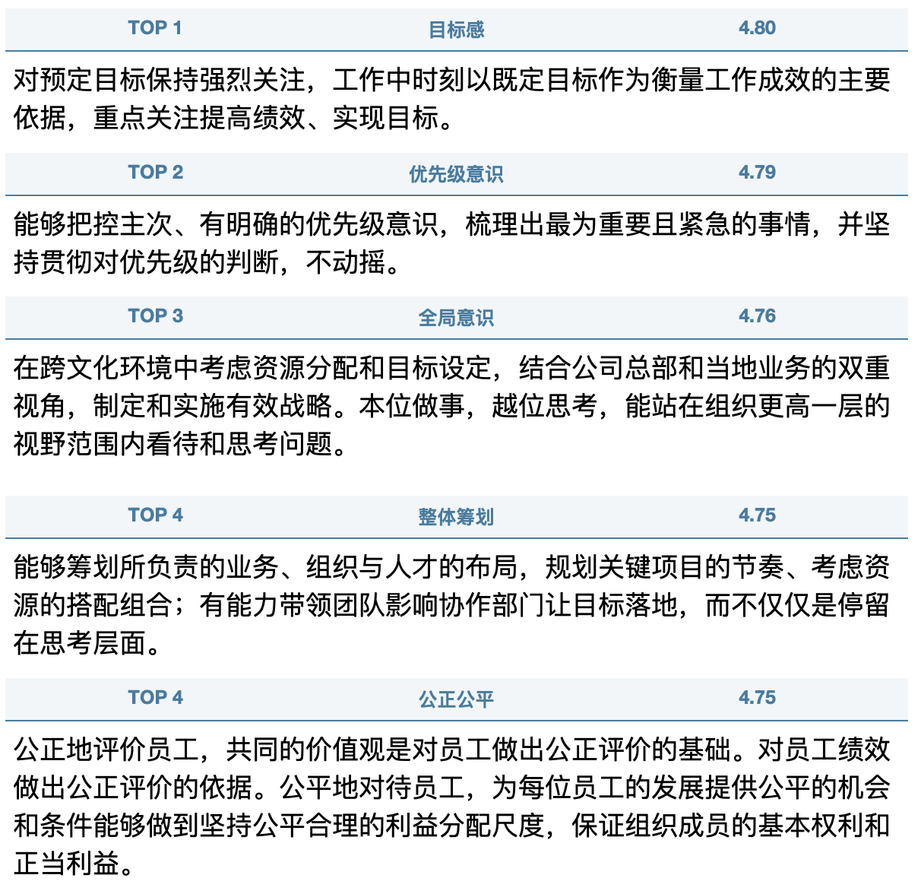
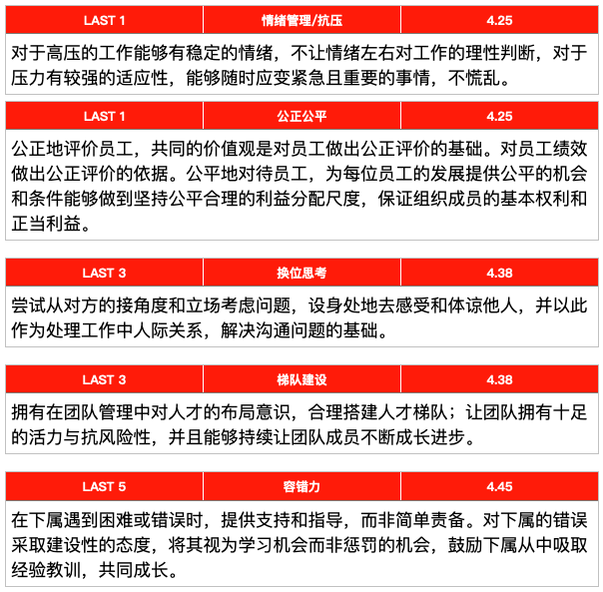
2.本年度测评数据分析-管理亮点及待进步指标
注：仅包括管理维度数据统计价值观维度不在此范围内
Notes:
重点提炼，用颜色字体大小来视觉关注

Slide 8
2.本年度测评数据分析-下属主观评价
汇总提炼了您的下属们在本次评测中给您的评价和建议，辅助您进一步了解他们的看法，并收获如何提升发展的启发。
Ms. Yanli is such an inspiration to us. Her work dedication is superb and she always gives her 100% best in everything she does. In such a short period of time, I was able to learn new things and new work principles from her. She always provide support for us to do our tasks properly and efficiently.
Ms. Yanli is an exceptional leader with strong communication skills. She encourages open dialogue and values input, fostering a culture where new ideas are welcomed.
Ms. Yanli is a clever Country Manager and higly capable of managing and handling employees. She provides support and encouragement that will surely help us to grow. She is open for some of the suggestions of the employees and ensure that the department you've belonged is working smoothly by the means of her support and guidance.
Notes:
重点提炼，用颜色字体大小来视觉关注

Slide 9
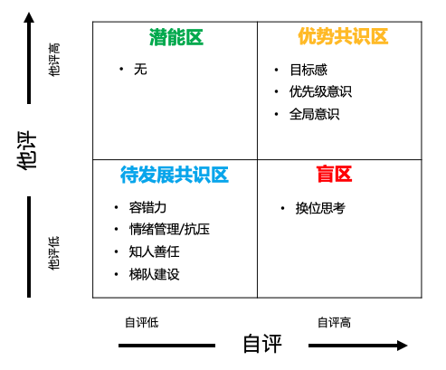
3. 本年度他评-自评四象限反馈-结果分析

Slide 10
3. 本年度他评-自评四象限反馈-关键发现和洞见
待发展共识区
容错力、情绪管理/抗压、知人善任、梯队建设
容错力
分析：容错力指的是在下属遇到困难或错误时提供支持和指导，而非简单责备。从您的得分来看，似乎在处理下属的错误时，可能更多地采取了批评而非支持的方式或者当前错误处理机制可能过于严格。这不仅会影响团队成员的积极性，还可能限制他们的创新和尝试新事物的勇气。
改进建议：
建立正向反馈文化：鼓励团队成员从错误中学习，每当错误发生时，与团队成员一起分析发生的原因，探讨如何在未来避免类似错误。
提供定期培训：通过定期的培训和工作坊，提升团队成员的技能和知识，减少因能力不足导致的错误。
个性化指导：对于频繁犯错的团队成员，提供一对一的指导，帮助他们识别问题所在，并提出改进措施。
情绪管理/抗压
分析：得分反映了在高压环境下，您和团队管理者都认为您有提升空间。管理者在应对紧急和重要事件时，能否保持冷静和理性，直接影响团队的稳定性和执行力。识别工作中的主要压力来源，包括工作量、截止日期、人际关系等，对这些压力点进行有效管理，是提升抗压能力的关键。
改进建议：
自我反思日志： 开始维护一个个人日志，记录每天的情绪变化和触发这些情绪的事件。这有助于您识别情绪模式和潜在的压力源，进而找到缓解情绪波动的有效方法。
定时放松时间： 在日程中安排定时的短暂休息，例如每工作90分钟后休息10分钟。利用这个时间进行深呼吸、短暂散步或进行简单的拉伸练习，以减轻紧张和焦虑。
促进透明和开放的沟通： 鼓励团队内部透明和开放的沟通，尤其是在项目压力大或遇到挑战时。作为管理者，您可以带头分享自己的感受和应对策略，鼓励团队成员也做同样的分享。

Slide 11
3. 本年度他评-自评四象限反馈-关键发现和洞见
待发展共识区
容错力、情绪管理/抗压、知人善任、梯队建设
知人善任
分析：在“知人善任”这一管理维度中，关键在于理解并尊重员工的多元文化背景，同时发掘和利用员工的潜力和优势，为他们提供适宜的工作和发展机会。您的得分表明，虽然您已经在这方面做出了一定努力，但还有进一步提升的空间，特别是在深入理解团队成员的独特背景及其对工作和发展需求的影响方面。
改进建议：
持续一对一访谈：定期与团队成员进行一对一的深度访谈，关注他们的职业志向、个人兴趣、生活背景等。这不仅能够帮助您更全面地了解团队成员，还能够发现他们潜在的能力和需求，为后续的人才配置和个性化发展提供依据。
强化角色匹配：基于对团队成员能力和兴趣的深入了解，将他们配置到最能发挥其长处的岗位上。考虑创建一个“技能库”，其中记录每位成员的专长和经验，以便在项目分配或任务分派时能够做到精准匹配。
鼓励自我驱动：团队成员提供学习资源和时间支持，鼓励他们根据个人发展计划进行自我驱动的学习。同时，定期组织分享会，让团队成员有机会展示自己的学习成果和心得，进一步激发学习动力。
梯队建设
分析：在“梯队建设”这一管理维度中，您的得分反映了需要加强在团队管理中对人才的布局意识，合理搭建人才梯队的能力。这涉及到如何构建一个有活力、能抗风险且持续进步的团队，需要您不仅关注当前的团队表现，也要着眼于团队的长期发展。
改进建议：
制定人才发展战略：确定团队中的关键角色和未来的人才需求，制定一个明确的人才发展战略，包括内部培训、职业发展路径规划等。
建立后备人才池：通过内部晋升和外部招聘相结合的方式，建立一个后备人才池，确保团队在面对突发状况时能够快速调整和响应。
鼓励内部晋升和转岗：为团队成员提供内部晋升和转岗的机会，鼓励他们承担新的职责和挑战，这不仅能提升团队成员的能力和经验，也有助于增强团队的活力和适应性。
实施继任计划：针对关键职位制定继任计划，确保团队能够在关键成员离开时快速恢复运作，减少对团队运作的影响

Slide 12
3. 本年度他评-自评四象限反馈-关键发现和洞见
盲区
换位思考
这是一个颇为关键的领域，其中您自我评价较高，但从团队成员的反馈来看，评分相对较低。这种评分差异揭示了一个重要的认知差距：虽然您认为自己能够充分地理解并体谅团队成员的立场和感受，但下属可能并不完全同意这一点。换位思考作为一种深入理解和尊重团队多元性的能力，是管理者在跨文化环境中尤为重要的技能。
在多元文化的团队环境中，换位思考涉及对不同文化背景的深入了解和尊重。可能存在的问题是，虽然有意识到文化差异的重要性，但在实际操作中未能深入了解和适应这些差异。有效的换位思考不仅仅是内心的认知和态度，还需要通过适当的沟通方式表达出来。可能的问题在于沟通的方式和内容未能让下属充分感受到换位思考的精神。
持续励团队成员表达自己的观点和感受。定期与团队成员进行一对一的会谈，深入了解他们的需求和期望，同时在沟通中积极体现出真正的理解和同情。
除了定期到绩效反馈，您可从不同角度了解自己的管理风格如何被团队成员所感知，特别是在换位思考方面。
通过对【盲区】中“换位思考”能力的深入分析和反思，您将能够更好地理解团队成员的真实感受和需求，从而促进更有效的沟通和协作。实践中不断提升这一能力，不仅能够帮助您成为一个更加受尊重和信赖的领导者，也能够为团队创造一个更加和谐、包容的工作环境。

Slide 13
3. 本年度他评-自评四象限反馈-关键发现和洞见
优势共识区
优先级意识&目标感
优先级意识
分析：优先级意识涉及到对任务的重要性和紧急性的准确判断，这不仅要求管理者具备高度的任务分析能力，还需要对项目目标和团队目标有深刻的理解。能够区分哪些任务是推动项目向前发展的关键，哪些任务虽然看起来紧急但对最终目标的贡献有限，是这一能力的核心。在您的管理实践中，高分显示您已经能够有效地实践这一能力，未来可以通过更细致的任务分析、决策透明化、保持灵活性和建立动态管理机制，您将能进一步提升这一能力，优化团队的工作效率和项目管理的效果，更好地应对跨文化和多变环境中的挑战。
目标感
分析：您在设定清晰、可衡量的目标方面表现出色，这些目标既具有挑战性，又能够激励团队成员共同努力。通过将大目标分解为小目标，您帮助团队成员明确了实现这些目标的路径。您对目标的持续关注保证了团队不会偏离预定的方向。即使在面对困难和挑战时，您也能够鼓励团队保持专注，继续前进。
为了进一步强化目标感，您可以考虑引入更多的目标共创机会，让团队成员在目标设定阶段就有更多的参与感。同时，通过庆祝每个小目标的实现，增强团队的成就感和凝聚力。还可以进一步提升目标的透明度，通过可视化工具让团队成员时刻清楚目标的进展情况。

Slide 14
3. 本年度他评-自评四象限反馈-关键发现和洞见
优势共识区
优先级意识&目标感
分析：在这个区域，无论是您自身的评价还是来自他人的反馈，都显示您在业务熟悉度方面表现卓越。这反映了您对行业变化趋势的快速响应能力以及有效整合业务决策与行业动向的能力。您对公司内部业务的深入理解和敏锐的信息洞察力获得了团队的高度评价，这不仅有助于指导团队更高效地执行当前项目，也为公司的长期战略发展提供了坚实支持。您的这一优势首先体现在能够准确把握市场动态和客户需求上，这对于指导团队解决实际问题和把握新的业务机会至关重要。通过将业务决策与公司的整体目标及市场趋势保持一致，并基于深入的行业洞察制定策略，您的管理效率得到了显著提高。此外，您还能够有效地将复杂的业务概念和策略传达给团队成员，促进团队成员之间的有效沟通和协作。这不仅增强了团队的执行力，也提升了团队对变化的适应能力和整体业务成效。通过这些能力的展现，您不仅巩固了自己在业务熟悉度方面的优势地位，还促进了团队的整体发展和业务成效的提升，为公司的长期成功奠定了坚实的基础。
潜能区
无
分析：这意味着在自评和他评中，没有明显的管理维度被认为是您低估了自己能力的领域。这种情况表明您对自己的管理能力和风格有一个相对准确的自我认识，同时也意味着团队成员对您的评价与您的自我评价大体一致。
当然也提醒我们，作为管理者，始终存在探索和发展新能力的空间。在管理实践中，持续自我反思和求知欲是推动个人成长的重要因素。

Slide 15
3. 本年度他评-所有维度得分情况
Notes:
3年都低的，今年的盲区
增加说明

Slide 16
海外CM管理者评测报告后记
管理测评旨在通过多角度多维度的反馈，帮助管理者全面了解自身能力，并制定提升计划，促进持续成长。
本项目每年进行一次，后续将持续展现年度间的对比情况，方便管理者进行跟进了解。
如有任何管理问题、咨询以及技能提升的需求，欢迎随时联系我们。
2024.02

